Slide 1


بررسی آثار بازگشت تحریم ها بر بخش صنعت و معدن در ایران
شهریورماه 1404

Slide 2
مروری بر آنچه گذشت ....

Slide 3
تغییرات شاخص مقداری تولید در بخشهای صنعت و معدن طی 1403-1390

Slide 4
تغییرات شاخص قیمت کالاهای وارداتی و تولید صنعتی طی 1404-1390
دوره زمانی | وارداتی. دلاری | وارداتی. دلاری
1390 | 19.4 | 49.7
1391 | 25.5 | 64.1
1392 | 33.6 | 82.2
1393 | 47.3 | 95.5
1394 | 50.8 | 94.9
1395 | 48.4 | 100.0
1396 | 55.4 | 113.3
1397 | 65.1 | 179.7
1398 | 74.9 | 246.2
1399 | 86.3 | 386.1
1400 | 100 | 605.0
1401 | 115.3 | 796.7
1402 | 122.8 | 1035.2
1403 | 137.8 | 1331.5
1404 | 159.7 | -
میزان افزایش | 8.2 | 26,7
اگر واردات ۸ برابر گران‌تر شده، ولی تولید صنعتی ۲۶ برابر، نشان می‌دهد که ساختار اقتصاد، شوک اولیه را چند برابر کرده است
«اثر تشدیدکننده تحریم‌ها»

Slide 5
تغییرات شاخص قیمت کالاهای وارداتی و صادراتی طی 1404-1390
دوره زمانی | صادراتی دلاری | وارداتی. دلاری
1390 | 57.1 | 19.4
1391 | 58.8 | 25.5
1392 | 61.4 | 33.6
1393 | 64.4 | 47.3
1394 | 64.4 | 50.8
1395 | 61.2 | 48.4
1396 | 67.4 | 55.4
1397 | 79.9 | 65.1
1398 | 84.9 | 74.9
1399 | 88.3 | 86.3
1400 | 100 | 100
1401 | 103.9 | 115.3
1402 | 103.6 | 122.8
1403 | 107.7 | 137.8
1404 | 105 | 159.7
میزان افزایش | 1.8 | 8.2
واردات دلاری جهشی بسیار بیشتر از صادرات دلاری دارد.
تولید صنعتی دلاری هم جهشی بسیار فراتر از واردات داشته و نشان می‌دهد ساختار داخلی اثر شوک خارجی را تشدید کرده است.

Slide 6
تغییرات شاخص قیمت کالاهای وارداتی و صادراتی طی 1404-1390
دوره زمانی | صادراتی. ریالی | صادراتی دلاری | وارداتی.ریالی | وارداتی. دلاری
1390 | 1.9 | 57.1 | 0.14 | 19.4
1391 | 2.3 | 58.8 | 0.23 | 25.5
1392 | 2.9 | 61.4 | 0.42 | 33.6
1393 | 3.3 | 64.4 | 0.63 | 47.3
1394 | 3.4 | 64.4 | 0.71 | 50.8
1395 | 3.3 | 61.2 | 0.69 | 48.4
1396 | 4.5 | 67.4 | 1.3 | 55.4
1397 | 8.7 | 79.9 | 3.2 | 65.1
1398 | 18.2 | 84.9 | 8.8 | 74.9
1399 | 43.5 | 88.3 | 26.8 | 86.3
1400 | 100 | 100 | 100 | 100
1401 | 142 | 103.9 | 293.4 | 115.3
1402 | 185.2 | 103.6 | 487.7 | 122.8
1403 | 245.4 | 107.7 | 784.9 | 137.8
1404 | 317.6 | 105 | 1564.7 | 159.7
میزان افزایش | 167.2 | 1.8 | 11176.4 | 8.2
تغییرات شاخص های دلاری: اثر مستقیم شوک خارجی و در محدوده ۱.۸ تا ۸.۲ برابر
مابقی این اختلاف عظیم در محدوده ۱۶۷ برابر تا ۱۱ هزار برابر منتج از اثر تشدیدکننده ساختارهای داخلی است که اثر اولیه را به انفجار هزینه و کاهش قدرت خرید تبدیل می‌کنند.
ماخذ: مرکز آمار ایران

Slide 7
سوال
چه می‌شود که تحریم‌ها می‌توانند چنین ضربه‌ سنگینی بر پیکر اقتصاد ایران وارد کنند؟
آیا این نوع مجازات اقتصادی، در همه کشورها با همین شدت تنظیمات
اقتصادی را برهم می‌زند؟

Slide 8
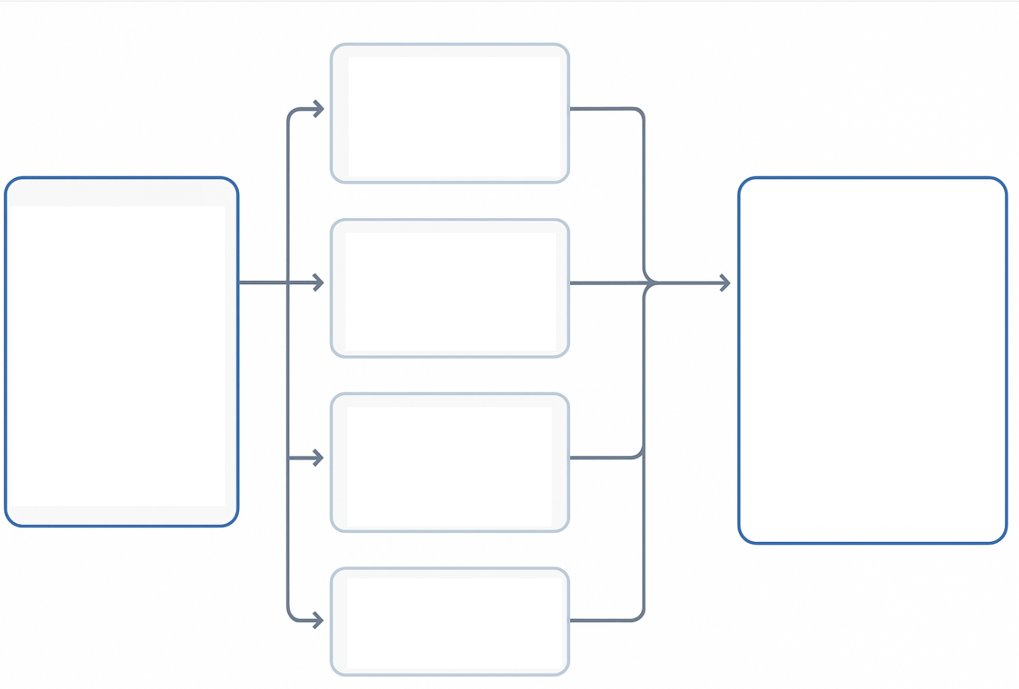
Four Key Institutional Bottlenecks Accelerating Snapback Shock Transmission
گلوگاه های نهادی چهارگانه در مسیر اثرگذاری شوک
بازگشت تحریم ها (اسنپ بک)
Ownership structure of productive assets
ساختار مالکیت دارایی های مولد
Private Industrial sector impact
Reduced production
Reduced exports
Job losses
Accelerated sectoral inflation
External Shock: SNAPBACK
(SDN listing)
تاثیرات بر بخش صنعتی خصوصی
کاهش تولید
کاهش صادرات
کاهش اشتغال
تورم شتابنده بخشی
ساختار مالکیت بازار سرمایه
شوک خارجی: فعال شدن تحریم‌های اسنپ‌بک
(لیست تحریم‌های خاص دفتر کنترل دارایی‌های خارجی آمریکا)
Ownership structure of capital market
Ownership structure of banking market
ساختار مالکیت بازار بانکی
Structure of Economy’s tax burden
ساختار بار مالیاتی در اقتصاد

Slide 9
بخش دوم
معرفی گلوگاه های نهادی

Slide 10
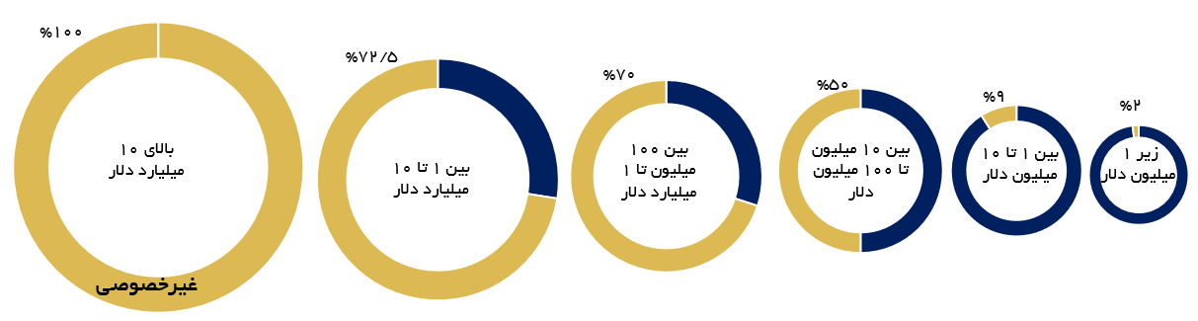
1. ساختار مالکیت دارایی های مولد
میانگین ارزش هر شرکت غیرخصوصی بسیار بالاتر از خصوصی است (۲۲.۱۵ میلیارد دلار در مقابل ۱.۴ میلیارد دلار)
نتیجه: ستون فقرات ارزش شرکت‌های بزرگ کشور در اختیار بازیگران غیرخصوصی است که معمولاً در صنایع راهبردی (انرژی، فلزات اساسی، پتروشیمی، زیرساخت) فعال‌اند.
الگوی توزیع ارزش میان شرکتهای خصوصی و غیرخصوصی (دولتی و خصولتی)
اطلاعات پشتیبان
ماخذ: بنیاد توسعه صنعتی محسن خلیلی (1404)، ساختار مالکیت شرکتها در اقتصاد ایران

Slide 11
1. ساختار مالکیت دارایی های مولد
جایگاه بخش خصوصی و غیرخصوصی از منظر سهم از تعداد و ارزش شرکتهای تحت تملک
۹۵٪ تعداد شرکت‌های تحت تملک خصوصی‌اند، ولی سهمشان از ارزش فقط ۱۱.۱٪ است: این یعنی اکثریت عددی، اما اقلیت در ارزش.
ماخذ: بنیاد توسعه صنعتی محسن خلیلی (1404)،‌ ساختار مالکیت شر‌کت‌ها در اقتصاد ایران
تبعات اسنپ‌بک: بخش خصوصی ممکن است از تحریم مستقیم در فهرست اولیه مصون بماند، اما:
به شدت از اختلال زنجیره تأمین و هزینه‌های مبادله آسیب می‌بیند (مواد اولیه، قطعات).
فشار ارزی و افزایش نرخ ارز، سرمایه در گردش را مختل می‌کند.
کاهش تقاضا به دلیل رکود ناشی از تحریم‌ها روی فروششان اثر می‌گذارد.
تبعات اسنپ بک

Slide 12
1. ساختار مالکیت دارایی های مولد
اثرات کلان هم پوشان
وقتی 89٪ ارزش در معرض مستقیم تحریم است، حتی فعالیت ۹۵٪ شرکت‌های خصوصی کوچک هم بدون دسترسی به تأمین و بازار صادراتی مختل می‌شود. بنابراین:
شوک اول: سقوط درآمد ارزی : کسری بودجه و فشار تورمی.
شوک دوم: افزایش هزینه مبادله خارجی برای همه، حتی بخش خصوصی کوچک.
شوک سوم: کاهش سرمایه‌گذاری به دلیل نااطمینانی و محدودیت اعتبارات بین‌المللی.
پیش‌بینی روند:
کوتاه‌مدت: جهش نرخ ارز، فشار نقدینگی و کاهش رشد
میان‌مدت: بازتوزیع فعالیت‌ها به سمت بخش خصوصی کوچک‌تر
بلندمدت: فرسایش سرمایه صنعتی و کاهش توان رقابتی
تبعات اسنپ بک

Slide 13
2. ساختار مالکیت بازار سرمایه
نکته 3. ترکیب مالکیت بورسی:‌ نقطه آسیب‌پذیری کلیدی در سناریوی اسنپ‌بک
شدت اصابت اولیه تحریم‌ها به صنایع راهبردی
بخش عمده ارزش بازار و تولید صنعتی ـ به‌ویژه شرکت‌های بزرگ معدنی، فولادی، پتروشیمی و انرژی ـ در اختیار بازیگران عمومی و شبه‌دولتی است.
اسنپ‌بک به‌صورت مستقیم این گروه‌ها را هدف می‌گیرد (از طریق تحریم بخشی و تحریم اشخاص حقوقی)، که می‌تواند بخش بزرگی از صادرات صنعتی و معدنی کشور را قفل کند.
سهم بخش های مختلف از شرکتهای بورسی
شوک دوم به زنجیره‌های تأمین داخلی
با افت صادرات و محدودیت تراکنش‌های ارزی برای بخش غالب بازار، مجموعه‌های کوچک و متوسط خصوصی هم که به این زنجیره‌ها وابسته‌اند، از کاهش سفارش، تاخیر پرداخت و افزایش هزینه تأمین مواد اولیه آسیب می‌بینند.
صنایع پایین‌دستی فولاد، آلومینیوم، سیمان، و زنجیره‌های معدنی بیشترین هشدار را دارند.
تبعات اسنپ بک
ماخذ: بانک مرکزی ج. ا. ایران (1404)

Slide 14
2. ساختار مالکیت بازار سرمایه
گرچه بخش خصوصی کوچک‌تر سهم کمتری از صادرات دارد، اما نقش پررنگی در اشتغال، صنایع مصرفی و خدمات مهندسی دارد.
فشار ارزی، افزایش نرخ نهاده‌های وارداتی، و قطع یا تحریف بازارهای صادراتی‌شان، باعث می‌شود اثر تحریم به سرعت از بخش عمومی به خصوصی سرریز کند.
پیش‌بینی روند:
کوتاه مدت: کاهش ارزآوری معدنی و صنعتی: فشار بر تراز ارزی، جهش نرخ ارز، و اثر دومینویی بر قیمت تمام‌شده تولید
میان مدت: کاهش سرمایه‌گذاری جدید به‌دلیل ریسک بالاتر و محدودیت دسترسی به فناوری و ماشین‌آلات
بلندمدت: سرمایه برداری صنعتی و معدنی
تبعات اسنپ بک

Slide 15
3. ساختار مالکیت بازار بانکی
ساختار بخش بانکی از منظر نوع مالکیت
بخش صنعت و معدن، حتی پیش از تحریم، برای تأمین سرمایه در گردش و فاینانس طرح‌های توسعه‌ای، به شدت به شبکه بانکی داخلی متکی است.
در اسنپ‌بک، دسترسی به بانک‌های خارجی و خطوط اعتباری بین‌المللی تقریباً مسدود خواهد شد. لذا فشار تأمین مالی به داخل منتقل می‌شود.
مالکیت بالای دولت بر بخش قابل توجهی از سیستم بانکی به معنی آن است که هرگونه شوک تحریمی فوراً به فضای دسترسی به تسهیلات و اعتبار صنعتی سرریز خواهد کرد.
ماخذ: بانک مرکزی ج. ا. ایران (1404)
اثر مستقیم بر پروژه‌های بزرگ معدنی و صنعتی
شرکت‌های بزرگ معدنی و صنعتی عمدتاً مشتری بانک‌های تخصصی (صندوق توسعه معادن، بانک صنعت و معدن، بانک توسعه صادرات و …) هستند.
این بانک‌ها به دلیل ماهیت تخصصی و ارسال تراکنش‌های ارزی بزرگ، معمولاً جزو اولین اهداف تحریم قرار می‌گیرند.
نتیجه: توقف یا تعویق پروژه‌های سرمایه‌بر، کند شدن راه‌اندازی خطوط تولید جدید، و اختلال در زنجیره تأمین تجهیزات
تبعات اسنپ بک

Slide 16
3. ساختار مالکیت بازار بانکی
اثر سرریز بر بخش خصوصی کوچک و متوسط
بانک‌های تجاری با سهام دولتی یا شبه‌دولتی، که ۲۳٪ سهم ارزش بانکی دارند، در فضای تحریمی با ریسک بالای تحریم ثانویه روبه‌رو می‌شوند و میل به اعطای تسهیلات پرریسک به SMEها کاهش می‌یابد.
پیامد غیرمستقیم: افزایش هزینه تسهیلات، کاهش سقف اعتباری، و فشار نقدینگی شدیدی که می‌تواند تعطیلی یا کوچک‌سازی واحدها را به‌دنبال داشته باشد
همزمان با مسدود شدن کانال‌های ارزی، نرخ ارز بالا می‌رود و نیاز به سرمایه در گردش ریالی برای خرید مواد اولیه جهش می‌کند.
دولت و بانک‌های تحت کنترلش برای مهار فشار، یا باید منابع عظیم جدید تزریق کنند (که تورم‌زا است) یا اولویت‌بندی سختگیرانه اعتباری اعمال کنند (که منجر به حذف برخی کسب‌وکارهای کوچک‌تر از چرخه می‌شود).
ساختار بانکی متمرکز و سهم بالای بانک‌های دارای مالکیت دولتی/شبه‌دولتی، باعث می‌شود که تحریم‌ها نه فقط صادرات و لجستیک، بلکه تأمین مالی داخلی صنعت و معدن را هم به سرعت تحت تاثیر قرار دهند.
بدون آماده‌سازی بانک‌های خصوصی و ایجاد مسیرهای تأمین مالی جایگزین (مانند تهاتر، ارزهای محلی، بلاکچین، یا فاینانس منطقه‌ای)، بخشی از تولید صنعتی و معدنی حتی در بازار داخلی نیز مختل خواهد شد.
جمع بندی

Slide 17
4. ساختار فشار مالیاتی
مقایسه سهم بخش های مختلف دولتی و غیردولتی از مالیات مستقیم
روند سهم بخش های مختلف خصوصی و غیرخصوصی از مالیات مستقیم
ماخذ: سازمان امور مالیاتی، سال 1403
ماخذ: سازمان امور مالیاتی، سال 1403
بخش غیرخصوصی (دولتی و شبه دولتی) با وجود برخورداری از ارزش شرکتی بسیار بالاتر از بخش خصوصی، تنها مسئول پرداخت کمتر از 8 درصد مالیاتهای مستقیم هستند؛ سهمی ناچیز که طی 5 سال اخیر نسبتا ثابت بوده است.
در مقابل، بار مالیات های مستقیم به میزان شدیدی برعهده بخش خصوصی (اشخاص حقوقی غیردولتی و مشاغل) افزایش یافته است (از 39% به 64%).
اطلاعات پشتیبان

Slide 18
4. ساختار فشار مالیاتی
اثر سرریز بر سرمایه‌گذاری و نقدینگی
برای بخش‌های شبه‌دولتی، تشدید مالیات می‌تواند منابع سرمایه‌گذاری را کاهش دهد و پروژه‌های توسعه‌ای را متوقف کند.
در خصوصی‌ها، حتی افزایش جزئی مالیات، وقتی با افزایش نرخ نهاده‌ها و محدودیت دسترسی به سرمایه در گردش ترکیب شود، اثر توقفی بر نوآوری و توسعه ظرفیت خواهد داشت
احتمال تشدید تبعیض مالیاتی
در فضای اسنپ‌بک، فقدان شفافیت در تفکیک مالکیت‌ها و پیچیدگی ساختارهای شبه‌دولتی، خطر التقاط مالیاتی (حذف یا کاهش معافیت برای خصوصی‌ها درحالی‌که بخش‌های خاص مصون می‌مانند) را افزایش می‌دهد.
این تبعیض باعث برهم خوردن سطح رقابت در بازار صنعت و معدن می‌شود.
بردار فشار مالیاتی هم‌راستا با سه بردار قبلی (مالکیت صنعتی، بازار بانکی، بازار سرمایه) بر صنعت و معدن اثر می‌گذارد.
در نبود اصلاح نظام مالیاتی و تفکیک مالکیت واقعی، اسنپ‌بک می‌تواند منجر به فشار مضاعف بر بخش خصوصی واقعی و کاهش توان کل اکوسیستم تولیدی شود.
جمع بندی

Slide 19
جهت گیری های راهبردی
انتقال بهره‌برداری از شهرک‌های صنعتی نیمه‌فعال به کنسرسیوم‌های خصوصی محلی، همراه با بسته تعهد توسعه و جذب سرمایه‌گذار جدید.
مالیات و شبه‌مالیات هدفمند
طراحی مدل «بارمالیاتی پلکانی» که فشار مؤثر مالیاتی را به‌طور معنادار بر نهادهای شبه‌دولتی و مالکیت‌های متمرکز بالا ببرد و در مقابل، سهم بخش خصوصی واقعی را کاهش دهد.
استفاده از سامانه‌های تراکنش و اظهارنامه تلفیقی برای جلوگیری از پنهان‌کاری و انتقال درآمد به زیرمجموعه‌های معاف.
گسترش بازار اوراق شرکتی
تسهیل انتشار اوراق بدهی شرکتی برای شرکت‌های خصوصی صنعتی و معدنی در بورس داخلی با کاهش مراحل صدور و هزینه‌ها
مذاکره و ایجاد سازوکار حقوقی جهت عرضه این اوراق در بورس‌های منطقه‌ای (مثلاً استانبول، باکو، مسکو) با تسویه غیردلاری
مشوق‌های مالیاتی برای خریداران اوراق شرکتی بخش صنعت و معدن

Slide 20
جهت گیری های راهبردی
کاهش وابستگی به منابع بانکی برای بخش خصوصی
تعمیم سازوکار تأمین مالی زنجیره‌ای (SCF) به صنایع صادرات‌محور با تضمین مطالبات از سوی بیمه‌های اعتبار صادراتی.
گسترش استفاده از تهاتر کالا و خدمات با بازارهای همسایه برای کاهش نیاز به ارز نقدی
ایجاد صندوق‌های پیش‌پرداخت صادرات برای پوشش هزینه مواد اولیه بدون مراجعه به تسهیلات بانکی.

Slide 21
با تشکر از توجه شما

